Slide 1
Алаш партиясының құрылуы және оның бағдарламасы

Slide 2
Тақырыптың өзектілігі: Алаш партиясы қазіргі замандағы тәуелсіз еліміздің мемлекет болып қалыптасуында зор маңызы бар. Ұйықтап жатқан елімізді оятуға және де тәуелсіздігімізді алудағы бастауы болып табылады. Патша өкіметінің отарлық езгісінен құтқарудағы алға қойылған саясат, еліміздің ең алғашқы құрылған ұлттық-демократиялық, саяси партиясы болып табылады.
Еліміз тәуелсіздік алып, жариялылық самалы ескелі бері төл тарихымызда да жабық тақырыптарға жол ашылып, бұрынғы тоталитарлық жүйенің кейде айлашарғысымен, кейде күштеп таңуымен мызғымастай орнығып келген қасаң тарихи әдіснаманың көбесі сөгілді. Қиғаш пікір, оғаш ойлардың бұрыстығы дәлелденіп, бір саусағын ішіне бүккен зымиян саясаттың бет пердесі сыпырылды. Тарихшыларымыз бір ауыз сөз айтуға батылы бармайтын бүкіл бір кезең, дәуір тарихы қайта қаралып, бірте-бірте ақтаңдақтардың да орны толтырылуда. Соның ішінде әлі де болса шынайы баға беріліп, тың деректердің негізінде қайта обьективті зерттеуді талап етіп отырған нәрсе Алашорда үкіметі мен Алаш партиясының қызметі және ХХ ғасырдың бас кезіндегі қазақ зиялыларының қызметі мен қайғылы тағдырлы. .

Slide 3


Slide 4
Алаш партиясы 1917 жылы 21-26 шілдеде Орынбор қаласында өткен Бірінші бүкілодақтық съездің шешіміне байланысты құрылған еді. Бұл съезге Ақмола, Семей, Торғай, Орал, Жетісу, Ферғана, облыстарынан және Бөкей ордасынан делегаттар қатысқан. Съезде қаралған 14 мәселенің ішіндегі ерекше маңыздысы қазақ қоғамының сол кездегі алдында тұрған мақсаттарына сәйкес қазақтың дербес саяси партиясын құру болатын. Бұл мәселені талқылау барысында съезд іс жүзінде партияны Ұйымдастыруға арналған Құрылтай Жиналысына айналады.
Жаңадан құрылған партия қазақ атауының синонимі "Алаш" деген атқа ие болды. Оның құрамына қазақтың ғылыми және шығармашылық зиялыларының белгілі өкілдері - М.Тынышбаев, М.Жұмабаев, Ш.Құдайбердиев, Ғ.Қарашев, С.Торайғыров, Х.Ғаббасов, Ә.Ермеков, Ж.Досмұхамедов, М.Дулатов тағы басқалар кіреді

Slide 5
Алаш партиясы мүшелері Алаш Орда үкіметінің құрамында барынша көпшілігі болған. Тарихты халық жасағанымен, қоғамның тарихи даму заңдылықтарын реттеп отыратын заңдар мен құқықтық құжаттарды, саяси-құқықтық доктриналарды нақты тұлғалар жүзеге асыратыны белгілі, осы салада мемлекеттік тілдің де атқарар қызметі зор. Қазақ жері екі ғасырдан астам Ресей самодержавиесінің қол астында болған жылдарда қазақ халқының өз тағдырын өзі билеу құқығынан айырғаны, көк түрік дәуірінен бастау алған бірегей саяси тарихы бар халық түгелдей империялық заңдардың бұғауына түскені біздерге тарихтан белгілі. Қазақ қоғамының осы бір қасіретін халықтың озық ойлы, көзі ашық өкілдері аңғара бастады. Олар халықты саяси күрес додасына бастап шықты. Бұған себеп болған 1917 жылғы Ресейдегі қос төңкеріс еді. Патша үкіметінің тақтан құлауы саяси күресті одан әрі қыздыра түсті. Қазақ зиялылары саяси қызметтің қатерлі жолына жалтақтамай, жанқиярлықпен күрескен көрнекті тұлғалар шықты. Олар: Ә.Бөкейханов, А.Байтұрсынов, М.Дулатов, Ж.Ақбаев, Ә.Ермеков, Х.Досмұхамедов, Ж.Досмұхамедов және т.б. болатын.

Slide 6
Қазақстанның әлеуметтік-экономикалық және қоғамдық саяси өміріне тікелей қатынасы бар аса маңызды 14 мәселе енгізілді.Олар:
1. Мемлекеттік басқару формасы
2. Автономия құру мәселесі.
3. Жер мәселесі.
4. Халық милициясын құру.
5. Сот ісі.
6. Дін мәселесі.
7. «Алаш»саяси партиясын құрып, оның бағдарламасын жасау.
8. Құрылтай жиналысын шақыру
9. Қытайдағы 83 мың қазақ босқындары туралы.
10.Жетісудың ашыққан халқына көмек
11.Халық ағару ісі
12. Земство
13. Әйел мәсселесі
14. Киев шаһарында болатын бүкіл Россия федералистерінің сеьздіне һәм Петроградта болатын оқу комиссиясына қазақтан өкіл жіберу.

Slide 7
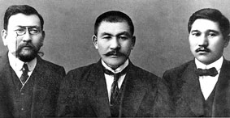
Алаш партиясының белсенді мушелері

Slide 8
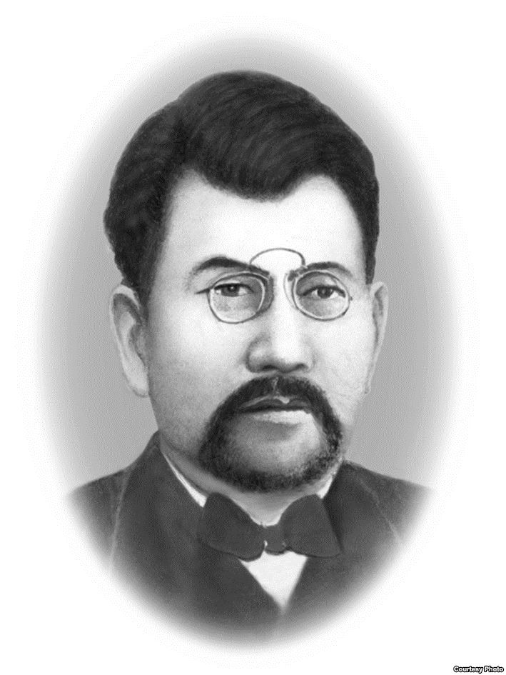
Ахмет Байтұрсынұлы қыркүйек айының 5-ші жұлдызында 1872 жылы, қазіргі Қостанай облысы, Жангелді ауданы,Сарытүбек ауылында дүниеге келіп,1937 жылы 8-ші желтоқсанда Алматы қаласында қайтыс болады.Ол — қазақтың ақыны, әдебиет зерттеуші ғалым, түркітанушы, публицист, педагог, аудармашы, қоғам қайраткері.Қазақ халқының 20 ғасырдың басындағы ұлт-азаттық қозғалысы жетекшілерінің бірі, мемлекет қайраткері, қазақ тіл білімі мен әдебиеттану ғылымдарының негізін салушы ғалым, ұлттық жазудың реформаторы,ағартушы, Алаш-Орда өкіметінің мүшесі.

Slide 9
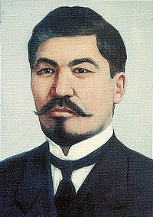
Әлихан Нұрмұхамедұлы Бөкейхан (1866—1937) — XIX ғ. соңы мен XX ғ. басындағы қазақ зиялыларының, қоғам және мемлекет қайраткерлері қатарындағы аса ерекше тұлға. Көрнекті қоғам және мемлекет қайраткері, ұлт-азаттық және Алаш қозғалысының жетекшісі, Алашорда автономиялы үкіметінің төрағасы, публицист, ғалым, аудармашы.

Slide 10
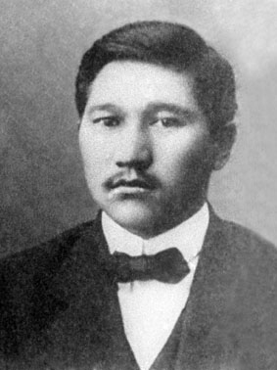
Міржақып Дулатұлы 1885 жылғы 25 қарашада бұрынғы Торғай облысы, Торғай уезіне қарасты Сарықопа болысының үшінші ауылында, қазіргі Қостанай облысының Жанкелдин ауданындағы Қызбел елді мекенінде дүниеге келген. Әкесі Дулат ескіше сауатты, өз дәулеті өзіне жетерлік, атақты шебер болған адам

Slide 11
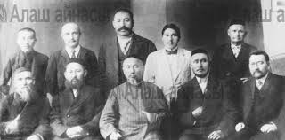

Slide 12
Әлихан Бөкейханов, Ахмет Байтұрсынов сияқты қазақтың либералды-демократиялық интелегенциясының көсемдері басқарған Алаш партиясының құрамына әуел бастан-ақ қазақтың ғылыми және шығармашылық зиялыларының белгілі өкілдері – М.Тынышбаев, М.Жұмабаев, Ш.Құдайбердиев, Ғ.Қарашев, С.Торайғыров, Х.Ғаббасов, Ә.Ермеков, Ж.Досмұхамедов, М.Дулатов, т.б. кірді.

Slide 13
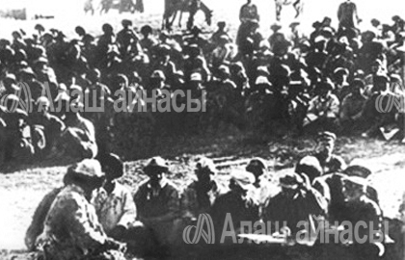

Slide 14
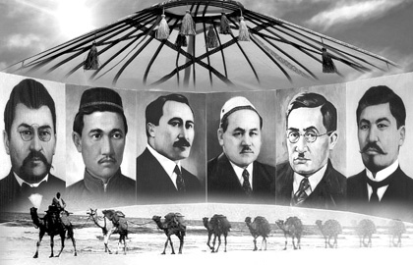

Slide 15
Алаш қозғалысын өмірге алып келген негізгі екі себеп: отарлық тәуелділік пен феодалдық мешеулік екені белгілі. Осыған орай алаштық интеллигенция өз қызметінде негізінен екі мақсатты, яғни, біріншіден қазақ елін отарлық езгіден азат ету, екіншіден, қазақ қоғамын ортағасырлық мешеуліктен өркенистті әлеуметтік—экономикалық және мәдени даму жолына алып шығуды көздеді. Олай болса «Алаш» бағдарламасында бұл мақсаттар қалай көрініс тапты?
«Алаш» партиясы өз бағдараламасында Ресей мемлекетінің демократиялық, федеративтік республика болғандығын қалайтындығын білдірді.
Кезінде тарихшы Н.Мартыненко «Қазақ» газетінде жариялаған Алаш программасы жобасының орыс тілінде аударылған нұсқасын өзі даярлаған жинаққа енгізген болатын(47).

Slide 16
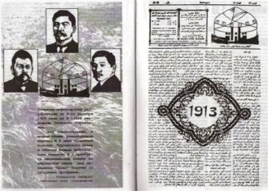
Сьездің күн тәртібіндегі 14 мәселе бойынша қабылданған қарарлар тізбегі кейінірек, 1917 жылғы «ҚАЗАҚ» газетінде қарашаның 21-күні жарияланған Алаш партиясы бағдарламасы жобасында өз бейнесін тапты.

Slide 17
Жалпы алғанда «Алаш» партиясы бағдарламасының жобасы мыналарға келіп саяды.Ол 10 бөлімнен тұрды:
I.Басқару түрі
Ресей демократиялық Федерациялық Республикасы, демократиялық Республиканы белгілі бір уақытқа парламент сайлайтын президент басқарады, министрлер кабинеті соның (парламенттің) алдында жауап береді.

Slide 18
II.Автономия.
Барлық қырғыз облыстары бір автономиялы өлшемге енгізілуге, соңғысы федерациялық өлшем құқығымен Ресей федерациясына енуге тиіс.Бұл орайда, мүмкін болған жағдайда Қырғызстан Ресейдің көршілес облыстарымен (өлкелерімен) бірігеді, ол мүмкін болмаған жағдайда, Қырғызияның езі ғана жекелеген қырғыз губернияларында Земство енгізіліп, автономиялы бір өлшем болады.«Алаш» партиясы халық мүдделерін көздеп шын жүректен жұмыс істегісі келетін адамдар арсынан белгілі бір қызметті атқаруға әбден жарамды қызметкерлер іріктеу жолымен ауыл және болыс әкімшілігінің қызметін жақсартуды өз мақсаттарының бірі етіп органдарының қызметкерлері жөнінде де нақ осыны ұсынады.
«Алаш» партиясы бар күшімен әділдікті қолдайды, ол барлық жәбір көргендер мен жарлы- жақыбайларды жақтайды. Халықтың жалпы мәдени деңгейін көтеруге бар күшін салады.

Slide 19
III.Азаматтың негізгі құқықтары
Дініне қарамастан және жынысына қарамастан, барлық халықтар өз құқықтар (жиналыстар бостандығы, сайлау, оларды ашуда бірігу бостандығы сөз, баспасөз, адамның жеке басына тиіспеу бостандығы) жөнінен теңестіріледі. Сот тәртібімен болмаса, қамауға алу жүргізілмейді. Сот органдары бар жерлерде қамауға алынғандарға айып 24 сағат ішінде тағылады, ал ондай органдар жоқ жерлерде 7 күн ішінде тағылады, олай болмаған ретте уақытша ұсталған адамдар дереу босатылады. Сонымен бірге жеке хат алысуға ешкімнің тиіспеуі белгіленеді.

Slide 20
IV.Дін ұстану туралы мәселе.
Шірекудің мемлекеттен бөлінуі. Заң алдында барлық дін тең, яғни ешқандай діни ілімнің басқа діндерден артықшылығы болмайды.
Қандай діни ілімнің болса да таралу бостандығы, діни наным таңдау бостандығы. Қырғызия үшін татарлардан бөлек жеке муфтиат құру.
Неке, ажырасу, туу мен өлуді тіркеу молдалардың (діни адамдар) қарауында қалады, ал қалыңмалға байланысты істер сот органдарында қаралады.

Slide 21
V.Соттар туралы.
Заң алдында барлық азаматтар тең және заңның қорғауын бірдей пайдаланады. Сот — тергеу органдары қырғыз халқының тұрмыс- жағдайларына сәйкес құрылады. Сот ісі, сотта сөйлеу қалықтың көпшілігі сөйлейтін тілде жүргізілсді.

Slide 22
VI.Қорғаныс.
Тұрақты әскер халық милициясымен алмастырылуға тиіс. Әскери өнерді үйрету жергілікті жерлерде жүргізілуге тиіс. Қырғыздар әскери қызметті атты милиция қатарында атқаруға міндетті.

Slide 23
VII.Салықтар.
Салықтар саласында үдемелі табыс салығы салынады.

Slide 24
VIII. Жұмысшы мәселесі.
«Алаш» партиясы жұмысшы мәселесінде социал демократтардың (меньшевиктердің) бағдарламасын қолдайды.

Slide 25
IX.Халық ағарту.
Ана тілінде жаппай, тегін оқыту. Қырғызияда қырғыз тілінде оқытатын орта және жоғарғы оқу орындарын ашу, ағарту саласы автономиялы болуға тиіс; оқушылар өзі қалаған мамандығы бойынша білім алады. Кітапханалар, оқу үйлері ашылуға тиіс.

Slide 26
Х.Жер мәселесі.
Жерге алғашқы кезекте байырғы халық орналастырылуға және алдағы уақытта қырғыздар біржола орналастырылып болғанша, қырғыз өлкесіне сырттан әкеліп қоныстандыру тоқтатылуға тиіс.
Қоныстандырылмай бос жатқан және босап қалған учаскелер байырғы халыққа берілсін. Жерді пайдалану нормасын жер алқаптарының сапасын және ауыл шаруашылығы жерінің құрамына қарай жергілікті жер комитеттері белгілейді, ал жерге орналастырылғаннан кейін алған артық жер жергілікті өзін-өзі басқару органдарының (земстволар) қорына түседі. Халықтың көбею шамасына (өсуіне) қарай аталған жер қорынан жерсіз немесе жері аз атырақтарға жер беріледі.

Slide 27
Қорытынды
Ә.Бөкейханов басқарған қазақ зиялылары 1905 жылы кадеттер үлгісіндегі қазақтың ұлттық саяси партиясын құруға әрекет жасағанда оның ХХ ғасырдың басындағы Қазақстанды буржуазиялық қатынастарға бейімдеуге жетекшілік жасайтын ұлттық-либералдық типтегі ұйым құруды ойластырды. Ал Ә.Бөкейханов пен оның серіктестерінің 1905-1917 жылдардағы көзқарас эволюциясы 1917 жылғы шілдеде ұлттық-демократиялық мақсат-мүдделерді көздейтін Алаш саяси партиясын құруға алып келеді. «Алаш» шын мәніндегі дәстүрлі саяси партия болып қалыптасып үлгермегеніне, іс жүзінде саяси ұйым ретінде қоғамдық қозғалыс дәрежесінен әдеттегі партияға өту «кезеңін» бастан кешірген өтпелі саяси ұйым болғанына қарамастан, қоғамдық-саяси өмірге араласа бастаған кезден түбірлі екі ұлттық мақсатты – қазақ халқын отарлық езгіден құтқаруды және қазақ қоғамының өркениетті елдер қатарына жеткізуді өзіне басты нысана етіп белгіледі.

Slide 28
Осы негізгі мақсаттарды және олардан туындайтын басқа да әлеуметтік-саяси міндеттерді шешуді Алаш басшылығы эволюциялық реформа жолымен жүзеге асыруды көздеді.
Өздерінің алдына ел тағдырына байланысты, елдегі билік жүйесіне байланысты мақсат қойды, елдікке ұмтылды. Бірақ, бұл мақсаттарына жете алмай, алаш зиялылары, интелегенциялары сол жолда құрбан болды. Алаш партиясының әр мүшесі қудаланып, атылды. Тек саусақпен санарлық бөлігі ғана қашып құтылды.
Әйтсе де, «Алаш» партиясы және оның айбарлы қайраткерлері ел тарихынан үлкен орын алып, халықтың жүрегіне елдікке деген сенім мен үміт ұялатты.
Сол аумалы-төкпелі қара түнек кезеңде сәуледей жарқырап шыққан Алаш партиясының тағдыры осылай аяқталады.
«Алаш» партиясы қазақ халқымызда тұңғыш ұлттық-демократиялық партия болып табылады. «Алаш» партиясының құрылғанына 2007 жылы 90 жыл толды. Және де бүгінгі таңда ғасырлар бойы аңсаған тәуелсіздікке қол жеткізген қазақ халқы үлкен тарихи сынның алдында тұр. Ол – аталарымыз аңсаған осы тәуелсіздігімізді баянды ету, мемлекеттігімізді әлемнің дамыған елдерімен теңестіру, қырғын-сүргінді, қорлық-зомбылықты басынан аз кешпеген халықты бақытты ету, бүгінгі елде жүріп жатқан реформалардың нәтижесін, рахатын сезіндіру.

